Slide 1
TEMA
“PROYECTO DE DESARROLLO PARA LA IMPLEMENTACIÓN DEL SERVICIO DE ALQUILER DE MÁQUINAS Y HERRAMIENTAS DENTRO DE UNA COMPAÑÍA DE VENTA Y DISTRIBUCIÓN DE PRODUCTOS INDUSTRIALES”
INTRODUCCIÓN

Slide 2
DESCRIPCIÓN DEL PROYECTO
CARACTERÍSTICAS DEL PROYECTO:
OBJETIVOS DEL PROYECTO
Incrementar nivel de facturación
Dar a los clientes opción de alquilar

Slide 3
BENEFICIOS
Equipos que no se ajustan a los requerimientos y de no uso frecuente
Reducir costos y no endeudarse
Reducir pago de impuesto a la renta
Evitar gastos de mantenimiento
Realizar propios trabajos

Slide 4
INVESTIGACIÓN DE MERCADO
Sirve de enlace entre la organización y su entorno de mercado.
Se identificará el mercado objetivo y las máquinas.
El medio que se utilizó fue una encuesta.

Slide 5
ANALISIS DE LA DEMANDA
Demanda Insatisfecha
Demanda Continua
Demanda de Bienes Necesarios
Demanda de Bienes Finales

Slide 6
OBJETIVOS Y NECESIDADES DE INFORMACIÓN
El objetivo principal es explotar oportunidades no tomadas.
Sobreponerse a las dificultades de atraer clientes
Cambiar la imagen del alquiler de máquinas.
Hay una necesidad no explotada
Se definirá los tipos de equipos para alquilar.
Razones de tercerización

Slide 7
OBJETIVOS DE LA INV. MERCADOS
Establecer las mejores condiciones para el alquiler
Analizar las condiciones de Mercado
Determinar el segmento de mercado
Definir las necesidades de los clientes
Determinar que maquinas se van a ofrecer
Definir rango de precios
Conocer las razones por las empresas sub contratan

Slide 8
DISEÑO DE INVESTIGACIÓN
Se utilizó una encuesta
La información se obtuvo por los dueños de empresas, jefes de plantas, departamento de compras y vendedores
Se utilizó el método de observación

Slide 9
ENCUESTA
1.- ¿En que tipo de industria pertenece la empresa que usted representa?
Agrícola
Forestal
Petrolero
Construcción
Metalurgia
Minero
Alimenticia
Otros

Slide 10
ENCUESTA
2.- ¿Con qué frecuencia las obras industriales de producción y mantenimiento las terceriza a otras empresas?
Siempre
Muy seguido
A veces
Nunca
( Si su repuesta fue nunca favor seguir con la pregunta 4)

Slide 11
ENCUESTA
3.- ¿Si su compañía terceriza, indique cuales de las siguientes razones influyen a tomar esta decisión?
Evitar el incremento de activos fijos
Falta de capacidad para realizar la tarea
Evitar el incremento de personal o gastos en capacitación
Disminución del impuesto a la renta.
Gastos de planificación de la obra
Garantías del trabajo realizado

Slide 12
ENCUESTA
4,- ¿Si su compañía realiza los trabajos con sus propios recursos, indique cuales de las siguientes razones influyen a tomar esta decisión?
Disminución de gastos
Evitar tener personal ocioso
Tener equipos en constante producción
Conocimiento general y experiencia de las obras a realizarse
Evitar contratos a tercerizadores

Slide 13
ENCUESTA
5.- ¿En cualquiera de los casos usted estaría dispuesto a alquilar ciertos equipos industriales en vez de adquirirlos?
SI NO

Slide 14
ENCUESTA

Slide 15
ESTIMACION DE ENCUESTAS PARA POBLACION FINITA
n = Z² * p * q * N
E² (N-1) + Z² * p * q
n = 187

Slide 16
PROCESAMIENTO DE RECOLECCIÓN DE DATOS
Tener material listo para encuestas
Vendedores externos
Vendedores internos
Llamar a los clientes
El encuestador llenaba las encuestas

Slide 17
ANÁLISIS Y PRESENTACIÓN DE RESULTADOS
1. En que tipo de industria pertenece la empresa que representa?

Slide 18
2.- ¿Con qué frecuencia las obras industriales de producción y mantenimiento las terceriza a otras empresas?

Slide 19
3.- ¿Si su compañía terceriza, indique cuáles de las siguientes razones influyen a tomar esta decisión?
a) Evitar el incremento de activos fijos b) Falta de capacidad para realizar la tarea c) Evitar el incremento de personal o gastos en capacitación d) Disminución del impuesto a la renta e) Gastos de planificación de la obra f) Garantías del trabajo realizado

Slide 20
4,- ¿Si su compañía realiza los trabajos con sus propios recursos, indique cuáles de las siguientes razones influyen a tomar esta decisión?
a) Disminución de gastos b) Evitar tener personal ocioso c) Tener equipos en constante producción d) Conocimiento general y experiencia de las obras a realizarse e) Evitar contratos a tercerizadores

Slide 21
5.- ¿En cualquiera de los casos usted estaría dispuesto a alquilar ciertos equipos industriales en vez de adquirirlos?

Slide 22
PRECIO POR MAQUINA MAS ELEGIDO Y FRECUENCIA

Slide 23
TIPO DE MÁQUINA MAS ELEGIDO

Slide 30
SEGMENTACIÓN DE MERCADO
Concepto: Es definir a los clientes con eficacia.
Diferenciar clientes buenos de los malos.
Diferencia entre marketing de consumo y marketing industrial

Slide 31
POSICIONAMIENTO
Definición. Es hacer que el mercado objetivo piense lo que uno quiere que piense
Para posicionarnos en la mente del consumidor hay que tomar en cuenta: el mercado objetivo, la estrategia de diferenciación y la competencia

Slide 32
ANÁLISIS DE LA COMPETENCIA
IIASA, Equitransa, Urazul
Pequeños talleres
Empresas de construcción con equipos inactivos
Amenazas de productos sustitutos o nuevas competencias

Slide 33
MERCADO OBJETIVO
Segmentar a un conjunto de clientes que poseen los mismos gustos y preferencias.
Definición de el mercado objetivo de la sección de alquiler

Slide 34
CARÁCTERISTICAS DEL MERCADO DE ALQUILER DE MÁQUINAS INDUSTRIALES
Mercado poco desarrollado
Mercado con poca competencia profesional
Tendencia en aumento por economía y la dolarización
Tercerización de trabajos
Competencia voraz para ganar obras

Slide 35
DIFERENCIACIÓN
Amplia gama de equipos
Servicio
Asesoramiento
Acceso a diferentes sectores de la industria

Slide 36
ANÁLISIS FODA
Herramienta para comprender la situación de la empresa
Es el análisis de variables controlables y no controlables
Transformar debilidades en fortalezas

Slide 37
FORTALEZAS
Tener base de clientes actuales
Ser parte de una empresa con experiencia
Ser reconocida como una empresa industrial
Conocimiento total de las máquinas a alquilar

Slide 38
OPORTUNIDADES
La falta de oferta de máquinas para alquiler
La alta competencia entre las industrias

Slide 39
DEBILIDADES
La imagen de la compañía de solo vender máquinas.
La costumbre de las empresas de solo comprar y no alquilar

Slide 40
AMENAZAS
La competencia puede copiar el servicio de alquiler
Que los clientes no quieran el servicio de alquiler

Slide 41
ESTRATEGIA DE PRODUCTO
El producto nuevo será el servicio de alquiler de las máquinas industriales

Slide 42
ESTRATEGIA DE PRECIOS
Se obtendrá por medio de la encuesta
Variará dependiendo del tipo de máquina

Slide 43
ESTRATEGIA DE PROMOCIÓN INDUSTRIAL
Publicidad
Venta personal
Relaciones públicas
Promoción de ventas

Slide 44
ESTRATEGIA DE PLAZA
Configuración del canal de distribución
Ubicación de la sección de alquiler

Slide 45
FORMACIÓN DE LA EMPRESA
Protocolo de la sección de alquiler:
Garantía a la entrega de las máquinas
Recepción y devolución de los equipos
Identificación de los equipos
Transporte para entrega y devolución

Slide 46
Protocolo de la sección de alquiler:
Mantenimiento de los equipos
Forma de pago
Precios y descuentos

Slide 47
ESTRUCTURA ADMINISTRATIVA

Slide 49
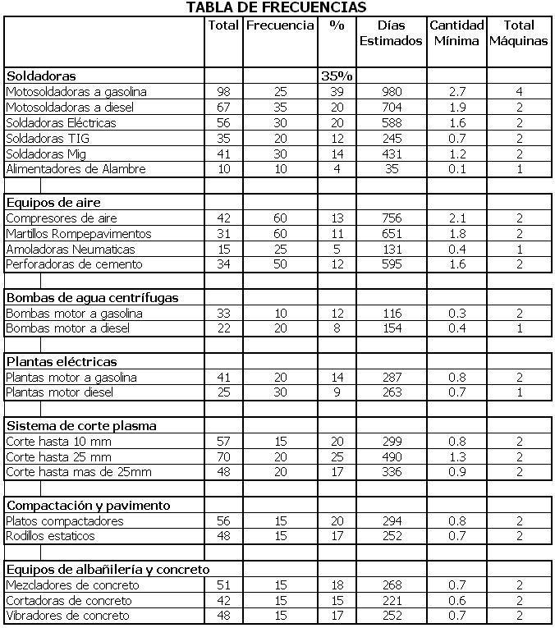

Slide 56
CRITERIOS DE EVALUACION DE PROYECTOS
Valor actual neto (VAN) con TMAR del 10% = $ 38,244.82
Tasa interna de retorno (TIR) = 21.43%
Costo anual uniforme equivalente (CAUE) = $ 15,378.81

Slide 57
ANÁLISIS DE SENSIBILIDAD

Slide 61
CONLUSIONES Y RECOMENDACIONES
La sección de alquiler es atractiva para el almacén
Si se invierte con el mismo capital del almacén la rentabilidad es mayor.
Entre más clientes y frecuencias de alquiler tengamos es más atractivo
Los equipos deben tener excelente mantenimiento

Slide 62
Los equipos deben ser de marcas reconocidas.
Se obtendrán más clientes y se incrementará la facturación y satisfacción de los clientes.

